Slide 1
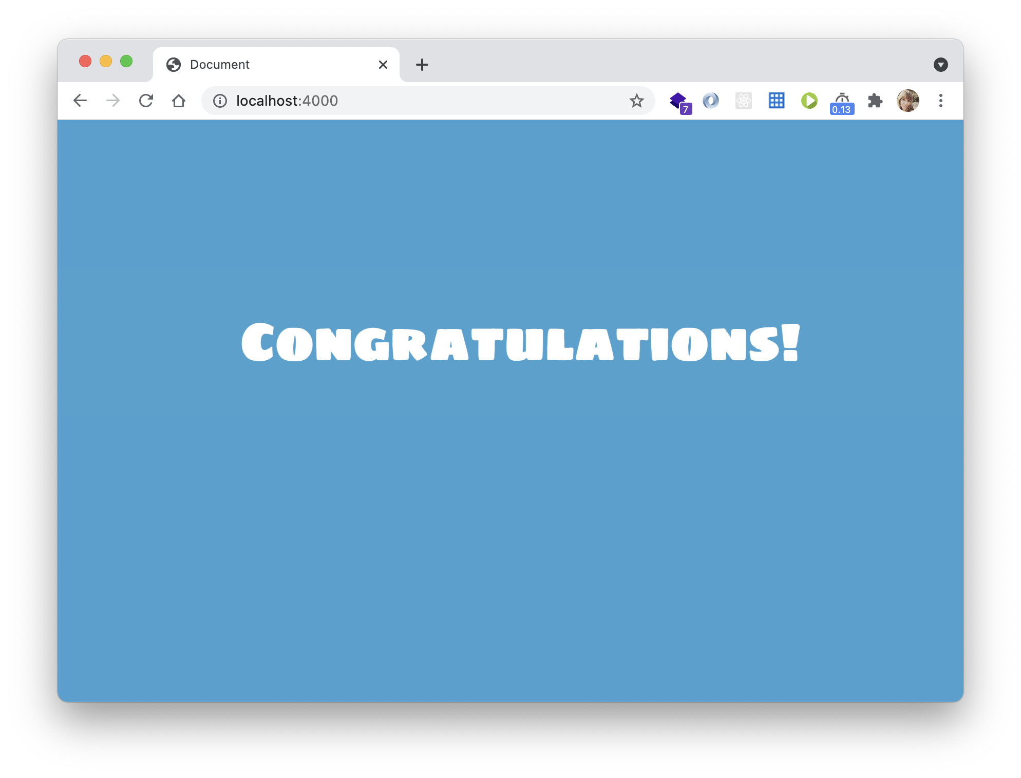
Deberes - Ejercicio 1
Resultado:
Dockeriza la carpeta hello-lemoncoder
Antes de hacerlo ¡pruébala en local!
Genera la imagen con el VS Code
Ejecuta un contenedor con la imagen

Slide 2

Contenedores IV
Almacenamiento y monitorización

Slide 3

Tipos de datos
Hay dos tipos de datos
Persistentes
No persistentes
Los que necesitas mantener (registros de clientes, financieros, logs, etc.)
Solo los necesitas de manera temporal y no importa si se pierden.
Ambos son importantes y Docker tiene soluciones para ambos.

Slide 4
Capas de lectura y del contenedor
Contenedor
Capa del contenedor
RW
CMD [”node”, “server.js”]
RO
EXPOSE 3000
RO
COPY . /app
RO
RUN npm install
RO
COPY [“package.json” …
RO
WORKDIR /app
RO
Base layer
node:1.13-alpine
RO

Slide 5
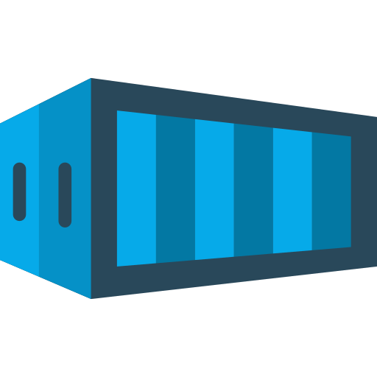

Datos no persistentes
Cuando el contenedor es eliminado este almacenamiento se elimina con él.
Container layer (R/W)
Layer (R0)
Layer (R0)
Image
Layer (R0)
Container layer (R/W)
Layer (R0)

Slide 6
Datos persistentes
Cuando el contenedor es eliminado los datos siguen existiendo
data
Container layer (R/W)
Layer (R0)
Layer (R0)
Image
Layer (R0)
Container layer (R/W)
Layer (R0)
data

Slide 7


Montajes en Linux
Es la tarea de asociar un “dispositivo” (un disco, USB, tarjeta de memoria, etc.) a un directorio del sistema de archivos.
Linux Host
/
bin
usb-0
dev
etc
…

Slide 8
Tipos de montaje
Host
Container
Bind mount
Filesystem
Memory
Docker Area
Volume
TMPFS Mount

Slide 9
¿Cómo funciona un volumen?
Se monta en un directorio dentro del sistema de ficheros del contenedor﻿.
Cualquier cosa que se escribe en dicho directorio se almacenará en el volumen.
Aunque elimines el contenedor del volumen sus datos continuarán existiendo.
/
bin
Docker
Volume
code
dev
etc
…

Slide 10
Usos comunes para volúmenes
Cuando queremos compartir datos entre múltiples contenedores
Cuando quieres almacenar los datos del contenedor en un host remoto o en un proveedor cloud, en lugar de en local.
Cuando tu aplicación requiere alto rendimiento en el I/O en Docker Desktop.

Slide 11
¿Cómo funciona un bind mount ?
Un archivo o directorio del host es montado en el contenedor
Dependen de que el sistema de ficheros del host tenga disponible esa ruta
Puedes modificar los ficheros desde el host y ver los cambios en el contenedor.
Docker Host
/
/
bin
bin
code
src
dev
dev
etc
etc
…
…

Slide 12
Usos comunes para bind mounts
Compartir archivos de configuración entre el host y el contenedor
Compartir código fuente entre el entorno de desarrollo y el contenedor

Slide 13

¿Cómo funciona un tmpfs?
Si estás ejecutando Docker en Linux tienes además esta opción
Tmpfs es temporal ya que persiste la información en la memoria del host
Cuando el contenedor se para el montaje tmpfs se elimina
Docker Host
/
bin
code
src
dev
etc
…

Slide 14
Usos comunes para tmpfs
Cuando no quieres persistir los datos ni en el host ni en el contenedor, normalmente por temas de seguridad o por alto rendimiento
Para guardar secretos, contraseñas, datos sensibles en general que no quieres guardar en disco
Cuando tu aplicación necesita gestionar un volumen grande de datos de manera temporal

Slide 15
Resumen
Hay dos tipos de datos: los que necesitan ser persistentes y los que no.
Todos los contenedores tienen una capa de escritura no persistente.
Para mantener los datos de tu contenedor debes almacenarlos en un volumen.
También puedes enlazar un directorio del host a través de bind mounts.
Hay un tipo llamado tmpfs que se utiliza para almacenar en memoria información, como secretos.

Slide 16
break;

Slide 17
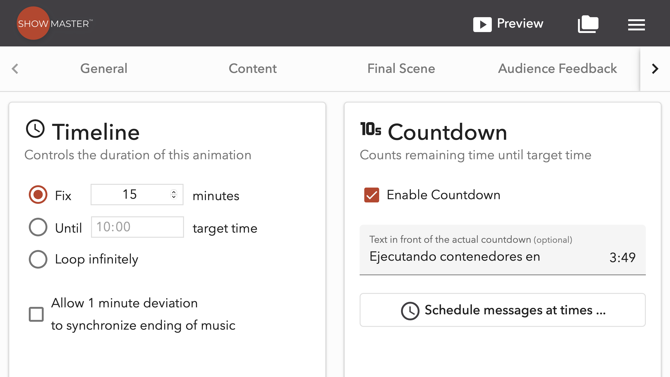

Slide 18

¡¡ A los teclados !!

Slide 19
Chuleta - Comandos
﻿docker volume create
Se utiliza para crear nuevos volúmenes de forma explícita.
docker volumen ls
Lista todos los volúmenes existentes en el host.
docker volume inspect
Muestra el detalle del volumen.
docker volume rm
Elimina un volumen específico que no esté en uso
docker volume prune
Eliminará todos los volúmenes que no estén en uso por un contenedor ¡Usar con precaución!

Slide 20
Monitorización

Slide 21
Tres tipos de información
Docker events
Docker logs
Docker stats

Slide 22
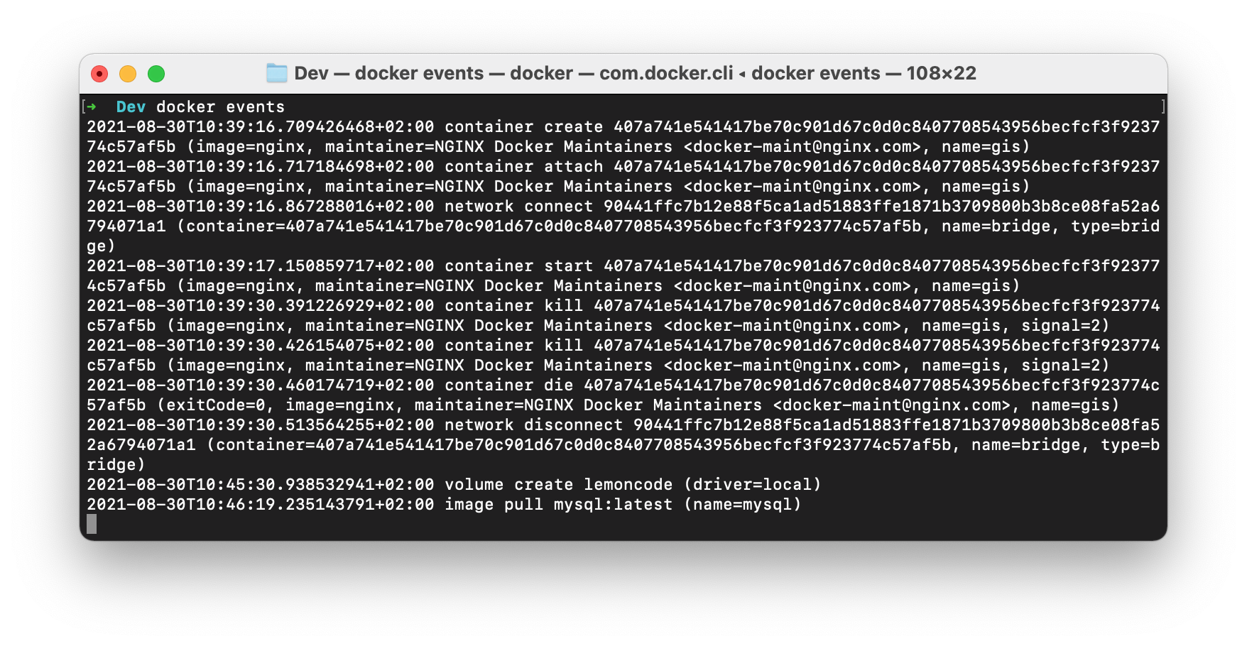
Docker events
Recupera eventos en tiempo real del servidor.
Muestra diferentes tipos de eventos, dependiendo del objeto.
Solo devuelve los últimos 1000 pero puedes filtrar el resultado.

Slide 23




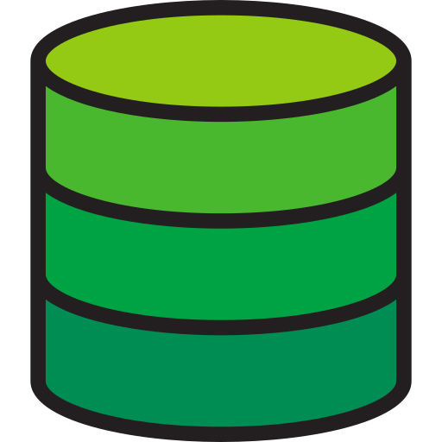
Docker logs
Con docker logs podemos ver la información que ha registrado un contenedor que se está ejecutando.
Por defecto, docker logs muestra la salida que aparecería si ejecutaramos el comando en un terminal.
Existen soluciones que se montan sobre docker logs para explotar los datos que ofrece de una manera más amigable
Docker log files
Database
Dashboard
(ej.: Elastic search)
(ej.: Kibana)

Slide 24
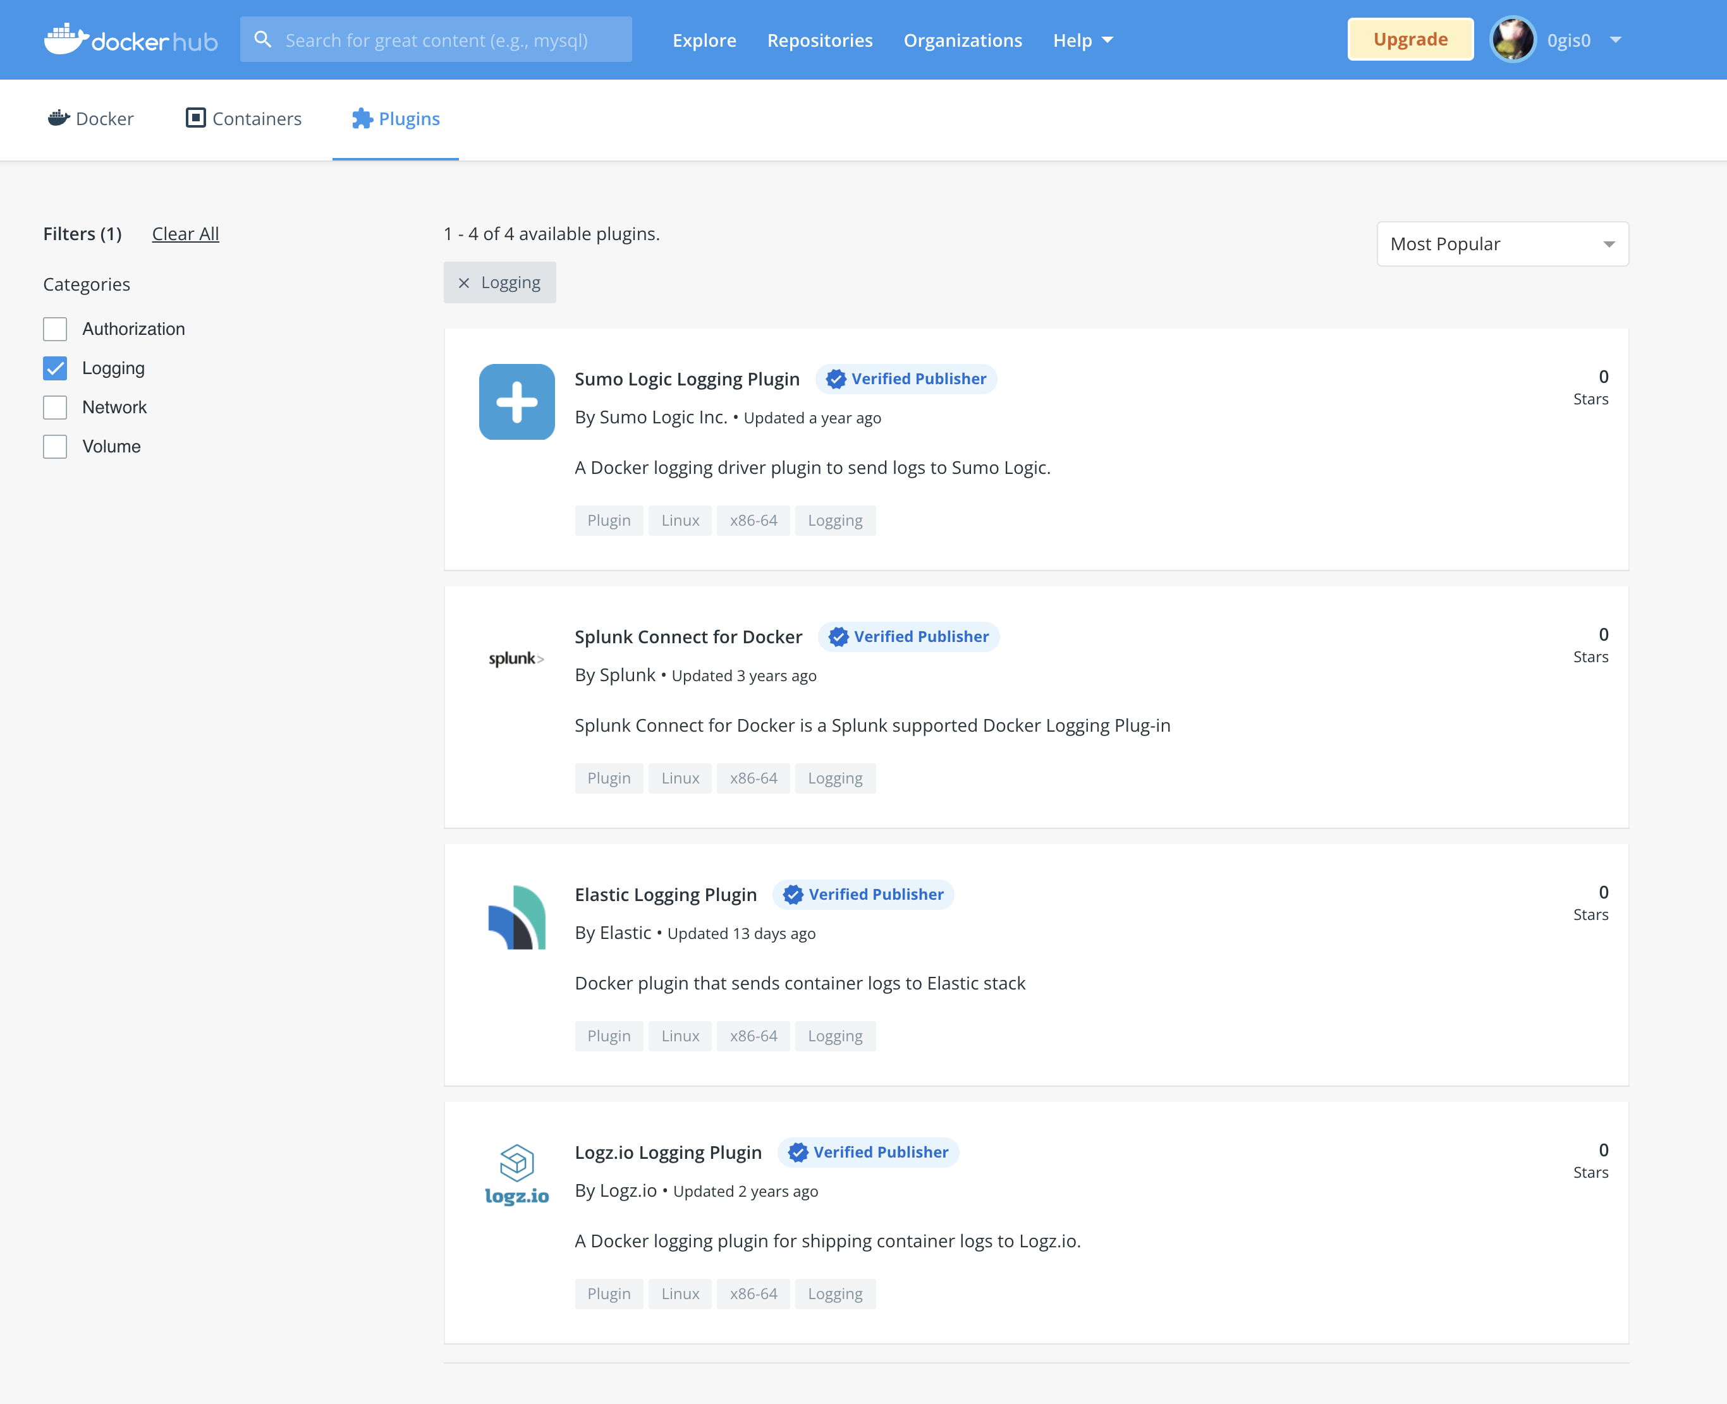
Logging drivers
Gracias a estos puedes enviar la información a otros sistemas
Existen varios listos para usar como Fluentd, Amazon Cloud Watch, Splunk, etc.
También puedes crear tu propio driver

Slide 25

Docker stats
Con docker stats podemos ver métricas de los contenedores
Por defecto te muestra CPU, Memoria, red y disco
Existen soluciones que se montan sobre estas métricas para explotar los datos que ofrece de una manera más amigable, generar alertas, etc.
Dashboard
(ej.: Grafana)
Docker stats
Servidor de métricas
(ej.: Prometheus)
Alertas

Slide 26
¡¡ A los teclados !!

Slide 27
Resumen
Es importante saber cómo se encuentra tu sistema y el rendimiento de tus aplicaciones dockerizadas
Si quiero saber lo que ocurre con cada comando que lanzo > docker events
Si quiero saber el rendimiento de mi contenedor > docker stats
Si necesito saber qué está consumiendo mi almacenamiento > docker system df
Para entender qué está ocurriendo con un contenedor > docker logs
Hay herramientas de terceros que te permiten visualizar y generar alertas alrededor de todo esto

Slide 28
Chuleta - Comandos
﻿docker events
Muestra en tiempo real los eventos que ocurren en el servidor
docker stats
Para visualizar las métricas de un contenedor (CPU, memoria, red, etc.)
docker system df
Para saber cuánto espacio en disco estamos utilizando para Docker
docker logs
Muestra los logs de un contenedor

Slide 29
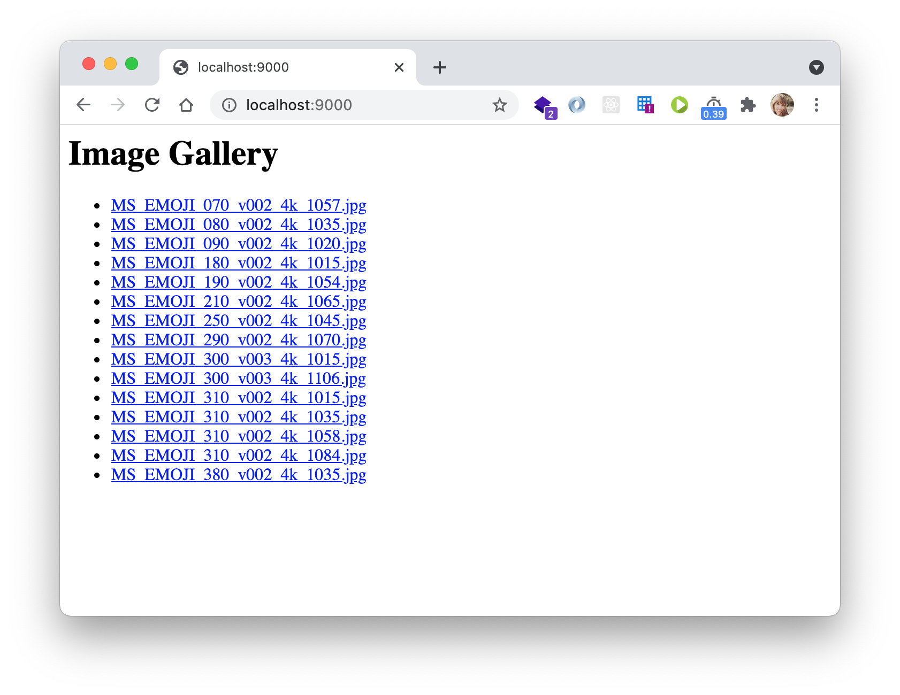
Deberes - Ejercicio 1
Resultado:
Crea un contenedor que cree un volumen llamado images y que utilice la imagen yazcunaga/galleryapp
El volumen debe estar montado en la carpeta images del WORKDIR del contenedor
Y copia en él algunas imágenes ¡tú eliges cómo!

Slide 30
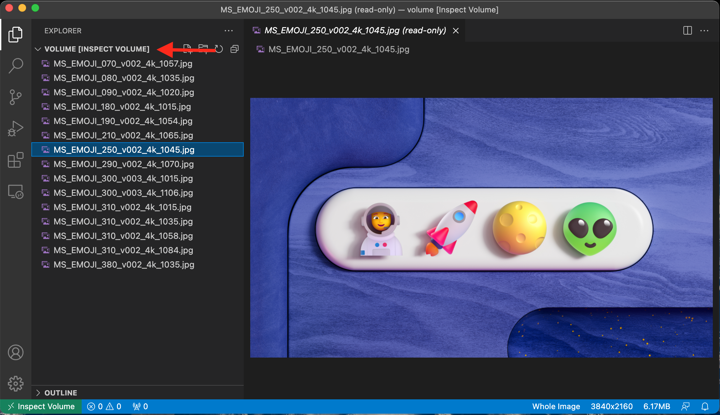
Deberes - Ejercicio 2
Resultado:
Elimina el contenedor del ejercicio anterior.
Comprueba que el volumen images sigue existiendo
Lista el contenido del mismo para ver que tus imágenes siguen ahí

Slide 31
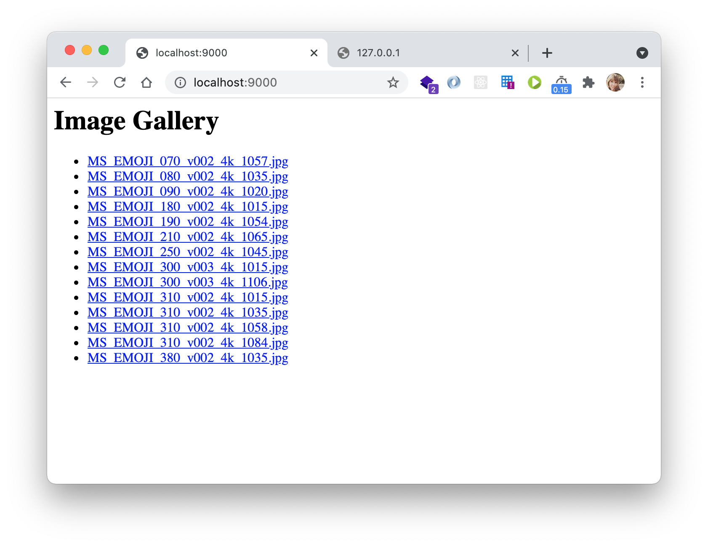
Deberes - Ejercicio 3
Resultado:
Crea un contenedor que utilice bind mount sobre una carpeta que tengas con imágenes y que utilice la imagen yazcunaga/galleryapp
El montaje debe estar montado en la carpeta images del WORKDIR del contenedor
Altera el contenido de tu carpeta local y refresca la web ¿ves los cambios?

Slide 32




¡ Muchas gracias !
@lemoncoders
@basefactorteam
https://github.com/lemoncode

